Slide 1
基于Lucene的互联网搜索引擎
崔江宁
2014-09-14

Slide 2
提纲
搜索引擎概论
Lucene的索引与检索
搜索引擎的算法应用
基于Lucene的创新系统

Slide 3

搜索引擎概论
Lucene
Lucene是一个开放源代码的全文检索引擎工具包.
Lucene最初是由Doug Cutting开发的.
Doug Cutting
Lucene, Nutch, hadoop等项目创始人。
为何Lucene
大部分公司都曾使用过Lucene或者学习过Lucene内部技术。

Slide 4
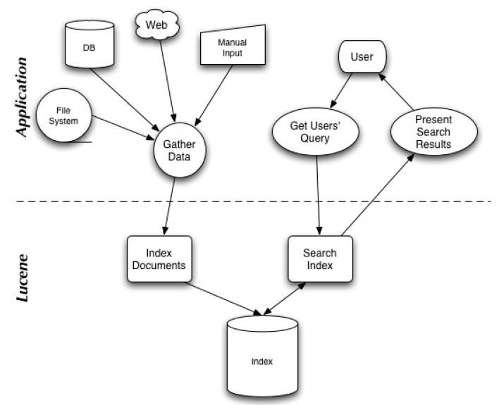
搜索引擎概论

Slide 5
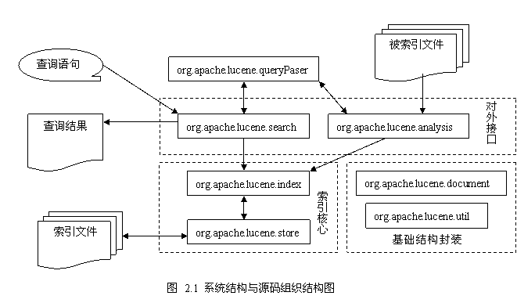
搜索引擎概论
Lucene源码架构图（3.5）

Slide 6
提纲
搜索引擎概论
Lucene的索引与检索
搜索引擎的算法应用
基于Lucene的创新系统

Slide 7
Lucene的索引与检索
倒排索引
由一系列“Key-Value”对组成.
Key是索引的查找键，包括文本集中出现的所有单词。Value是该单词在文本集中出现的所有位置。
T₀ = "it is what it is"
T₁ = "what is it"
T₂ = "it is a banana"
关键字 | 文档号 | 出现次数
a | { 2 } | 1
banana | { 2 } | 1
is | { 0，1,2 } | 4
it | { 0，1,2 } | 4
what | { 0，1 } | 2

Slide 8
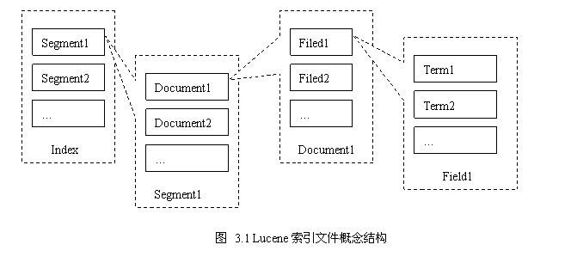
Lucene的索引与检索
Lucene逻辑索引
Lucene索引index由若干段(segment)组成
每一段segment由若干的文档(document)组成
每一个文档document由若干的域(field)组成
每一个域field由若干的项(term)组成
项Term是最小的索引概念单位，代表了一个字符串以及其在文件中的位置、出现次数等信息

Slide 9
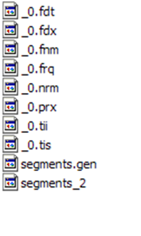
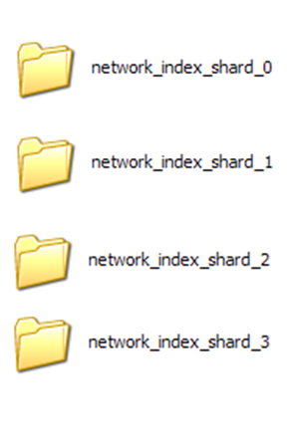
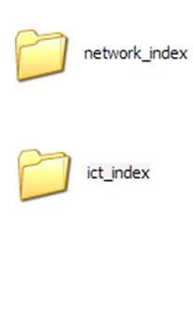
Lucene的索引与检索
Index
物理索引
segments_* | Lucene的一个完整的索引段，包含了当前索引中所有的segment的信息
.fnm格式 | 包含了索引文档Document的所有域field名称
.fdx与.fdt格式 | 是综合使用的两类文件，其中.fdt类型文件用于存储具有Store.YES属性的Field的数据；而.fdx类型文件是一个索引，用来存储Document在.dft中的位置
.tii与 .tis格式 | .tis文件用于存储分此后的词条(Term),而.tii就是它的索引文件，表明了每个.tis文件中的词条的位置
复合索引格式.cfs | 在创建索引过程中，有一个属性 useCompoundFile,默认值是True,含义是是否使用复合索引格式来保存索引。是Lucene提供的一种单文件索引格式

Slide 10
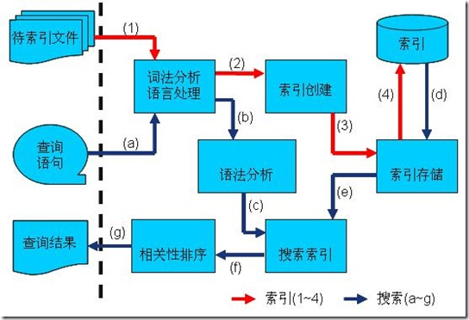
Lucene的索引与检索
索引与检索过程图

Slide 11
Lucene的索引与检索
索引
Document：由多个 Field 对象组成的。可以想象成数据库中的一个记录，而每个 Field 对象就是记录的一个字段。
Field： Field 对象是用来描述一个文档的某个属性的，比如一封电子邮件的标题和内容可以用两个 Field 对象分别描述。
Analyzer：在IndexWriter建立索引之前，将文档中的Field转换为Term（基本索引单元）。
IndexWriter： IndexWriter 是 Lucene 用来创建索引的一个核心的类，他的作用是把一个个的 Document 对象加到索引中来。
Directory：这个类代表了 Lucene 的索引的存储的位置，这是一个抽象类，现有多个实现。

Slide 12
基本索引操作
添加索引（文档）
  addDocument(Document doc)，用IndexWriter的分析器
  addDocument(Document doc, Analyzer ana)，用ana进行分析
删除文档
  deleteDocuments(Term t)，删除所有包含指定term的文档
  deleteDocuments(Term[] arr)，删除包含任何一个term的文档
  deleteDocuments(Query q)，删除匹配query的所有文档
  deleteDocuments(Query[] arr)，删除匹配任何一个query的文档
  deleteAll()，删除所有文档，相当于关闭writer在用create=true打开
更新文档
  只能删除了再添加

Slide 13
搜索过程
搜索
IndexSearcher：提供搜索方法，有几个重载的方法可以选择
TopDocs：
  totalHits：结果个数
  scoreDocs：ScoreDoc数组，搜索结果内容
  getMaxScore()：结果中的最高分
搜索多样性：
  TermQuery（域查询）、TermRangeQuery（域范围查询）、NumericRangeQuery（数字范围查询）、PrefixQuery（字符串前缀查询）、BooleanQuery（组合查询）、PhraseQuery（短语查询）、WildcardQuery（通配符查询）、FuzzyQuery（模糊查询）、MatchAllDocsQuery（匹配所有文档）
QueryParser：表达式查询

Slide 14
提纲
搜索引擎概论
Lucene的索引与检索
搜索引擎的算法应用
基于Lucene的创新系统

Slide 15
搜索引擎的算法应用
搜索引擎的挑战
大数据？
性能？
搜索准确率？
...
本篇重点
围绕大数据和性能，选择几个比较cool的算法进行介绍

Slide 16
搜索引擎的算法应用
一. 堆排序
时间复杂度： O(N*logN)。
应用：
分页搜索中，Lucene大量采用了堆排序。
譬如搜索"cninfo"TopN的结果。
代码：TopDocsCollector.class PriorityQueue.class
优点：
速度快

Slide 17
搜索引擎的算法应用
二. skipList（跳表）查找算法
普通的有序链表
从链表中查找m所在的位置。譬如要查找117。那么
查找效率：O(n)
注意：这不是内存查找，不能随便使用二分查找等。因为如果链表很大的，内存撑不住。

Slide 18
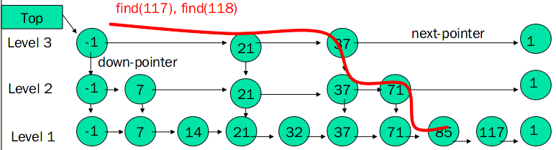
搜索引擎的算法应用
skipList（跳表）查找算法
构建跳表
整个跳表分为三层，每一层都是一个有序链表，第一层包含所有的元素。top指针指向最高层的-1元素，较高层的元素都能在较低的层里找到，并且较高层的元素含有一个指针指向下一层值相同的元素。

Slide 19
二. skipList（跳表）查找算法
应用场景：
1）倒排表的tii,tis的查找
2) 倒排链fdx的查找

Slide 20
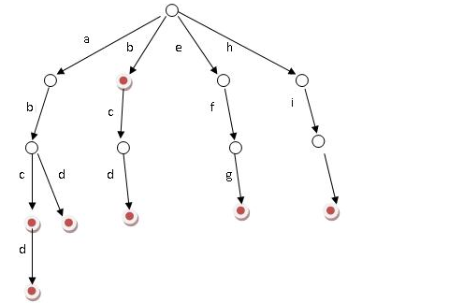
搜索引擎的算法应用
三. 字典树
是一种树形结构，用于保存大量的字符串，其核心思想是空间换时间。譬如abcd,abd,bcd,efg,hi构建的字典树。
应用场景：
给100000个长度不超过10的单词。对于每一个单词，我们要判断他出没出现过。
可以用来进行判断是否含有“毛泽东”等词。用于分词器等。

Slide 21
提纲
搜索引擎概论
Lucene的索引与检索
搜索引擎的算法应用
基于Lucene的创新系统

Slide 22
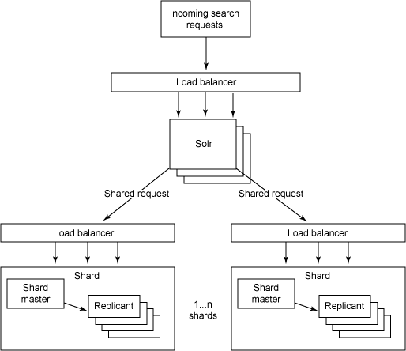
基于Lucene的创新系统
Solr
  基于Lucene的全文搜索服务器
  对外提供类似于Web-service的API接口XML格式
  分布式搜索功能
  可配置、可扩展并对查询性能进行了优化
局限性
  没有全局的Lucene评分机制，返回的结果没有考虑到结果排序的相关性问题

Slide 23
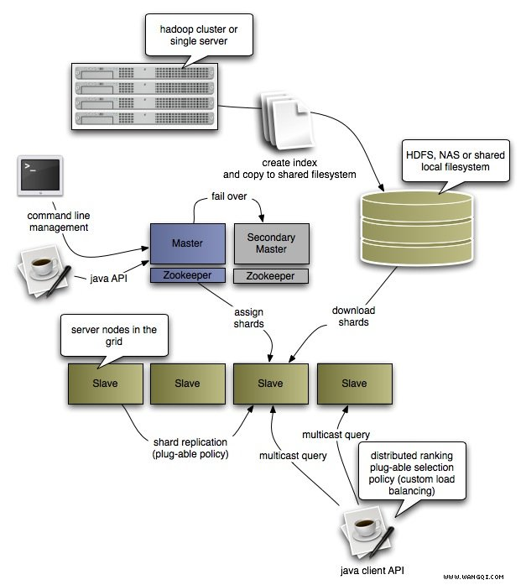
检索系统： Katta
特征
  基于Master-slave的分布式架构
  扩展性、经济、高效率、可靠性高（副本）
  索引碎片管理(Shard)
  将索引Index根据文档分成数个Shard，
  分布式查询，分布式评分
优势
  分布式架构
  具有扩展性、可靠性高的特点
  高性能
  索引的碎片管理有利于对个人数据的修改
  分布式查询将极大地提高查询的效率

Slide 24
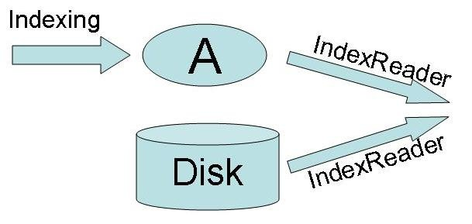
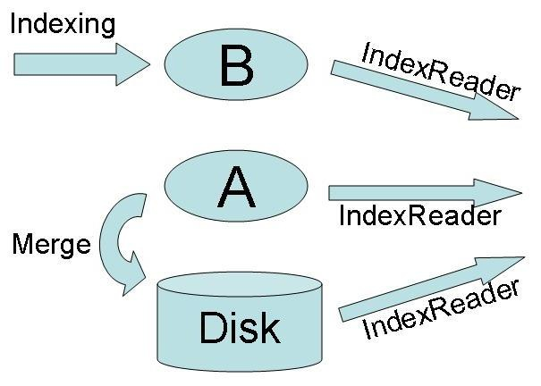
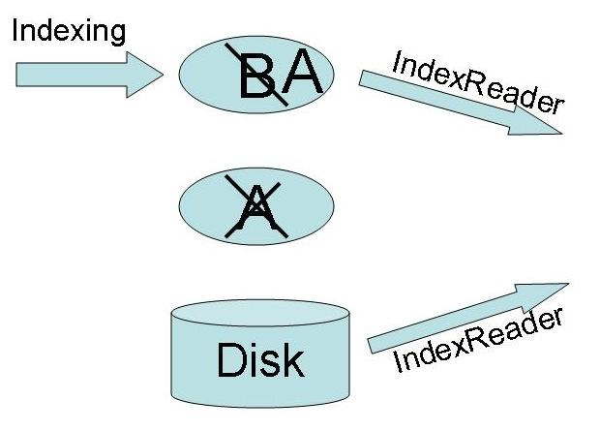
实时检索系统：Zoie
linkedin公司实现的实时搜索引擎系统
  利用两个内存索引一个硬盘索引实现实时搜索
  索引更新操作不影响搜索性能
  基于Lucene

Slide 25
分布式实时检索系统iKatta(1)
Master:
  管理索引碎片
  提供搜索服务
  维护索引碎片组织管理模型;
  维护系统的可靠性（碎片副本的一致性、增删节点对碎片的处理）
Slave
  管理索引碎片;
  提供搜索服务
  维护一个索引碎片的在线更新模型;
Client
  用户管理
  利用Hadoop IPC与slave通信
  搜索服务
  增加直接进行索引更新的操作,广播到目标节点。
Zookeeper
  协调机群
  保存数据元信息
Master
Fail over
Secondary Master
Shard Ops
Zookeeper
Zookeeper
Client
Assign Shards
Slaves
…
Index Shard
Multicast Write
Multicast Query
Client

Slide 26
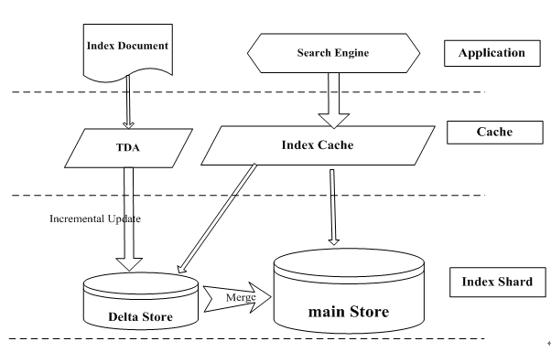
分布式实时检索系统iKatta(2)
每个slave都有一个在线更新系统，它的组件：
1. TDA 临时文档存储区域,内存，比较小.
2. Store索引文件，外存。其中分为main Store, deltaStore. 新加入的索引文件将放入deltaStore，待一定时间后与main Store合并成新的main Store。
3. 搜索:Search Engine,Index Cache

Slide 27
分布式实时检索系统iKatta(3)
iKatta主要在Katta基础上增加了实时索引功能。以下是在2500万网页索引里进行的性能测试
要比 Katta差一些，主要是因为每个节点需要维护一个索引在线更新子系统
开销比较小
副本数目 | 吞吐率（请求数/s) |  |  | 平均响应时间(s)
 | Katta | iKatta | 对比(%) | Katta | iKatta | 对比(%)
一 | 183.65 | 171.7 | -6.51% | 0.91 | 0.932 | 2.40%
二 | 350.41 | 371.48 | 6.01% | 0.54 | 0.55 | 1.89%
三 | 535.18 | 510.51 | -4.61% | 0.337 | 0.351 | 4.15%
四 | 697.74 | 691.01 | -0.96% | 0.256 | 0.259 | 1.17%

Slide 28
自动补全功能
例子
输入： 自动
显示： 自动补全
自动补全的功能
思路
1. 建立两个索引字段：汉子索引字段以及拼音索引字段
2. 搜索的中进行以下操作：
1) Term查询匹配
2) 拼音模糊匹配
3) 后鼻音处理：譬如: senzen, shenzhen都可以近似反映“深圳”
4) 其他调权因子

Slide 29
总结
Lucene的索引检索流程
Lucene里面的核心算法
基于Lucene的构建的核心搜索引擎
还需要关注：
分词器&分词算法
搜索准确率
搜索召回率
用户意图分析
...

Slide 30
谢谢！
请您提宝贵意见！

